Slide 1
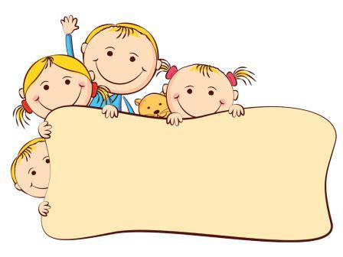
МКДОУ
Педагог-психолог МКДОУ дс №72 г.п. Петров Вал Эклер Е.В.
«Рисуем, творим, создаем вместе с детьми»
(использование арт-терапевтических техник с детьми-дошкольниками)

Slide 2
Группы «трудных» детей
Агрессивные дети
Эмоционально-расторможенные дети
Застенчивые дети

Slide 3
По М. Либману, арт-терапия – это использование средств искусства для передачи чувств и иных проявлений психики человека с целью изменения структуры его мироощущения.
В основе современного определения арт-терапии лежат понятия экспрессии, коммуникации, символизации, с действием которых и связано художественное творчество.

Slide 4
КАКОЙ МОЖЕТ БЫТЬ АРТ-ТЕРАПИЯ?
МУЗЫКАЛЬНАЯ И ТАНЦЕВАЛЬНАЯ ТЕРАПИЯ
ЛЕПКА, ПЕСОЧНАЯ ИГРОТЕРАПИЯ и др.
РИСОВАНИЕ

Slide 11
РИСУЕМ, СОЗДАЕМ, ТВОРИМ ВМЕСТЕ С ДЕТЬМИ!

Slide 12
Спасибо за внимание!
С Вами творила
Елена Владимировна Эклер

